Slide 1
Клуб любителей бега
Руководитель программы
Попова Анна Викторовна

Slide 2
Что мы делаем?
Занимаемся в спортивном зале и на спортивной площадке
Учимся общаться в коллективе, посредством различных игр
Улучшаем свое здоровье и физическую форму

Slide 3
Какие дополнительные возможности?
Возможность получить дополнительную физическую нагрузку
Научиться взаимодействовать в коллективе
Умение свободно общаться в любой обстановке, с любыми людьми

Slide 4
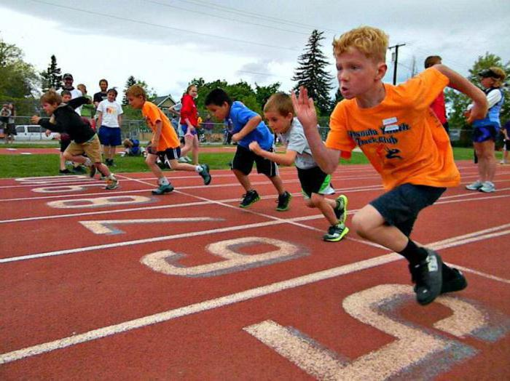
Как это происходит?

Slide 5
Наши контакты:
Руководитель: Попова Анна Викторовна
E- mail: popovaanna76@mail.ru

